Slide 1

Detecção de Cefaleia
Grupo 5
Luize Casaretti, Marcos Vinícius, Mauro Yida, Rafael Reis

Slide 2
Ferramenta de IA para o auxílio na tomada de decisão para a detecção do tipo de cefaleia
Proposta:

Slide 3

Sem Aura
Classiﬁcada como a enxaqueca comum, a sem aura é causada com uma dor intensa em 2/3 da região da cabeça.

Slide 4
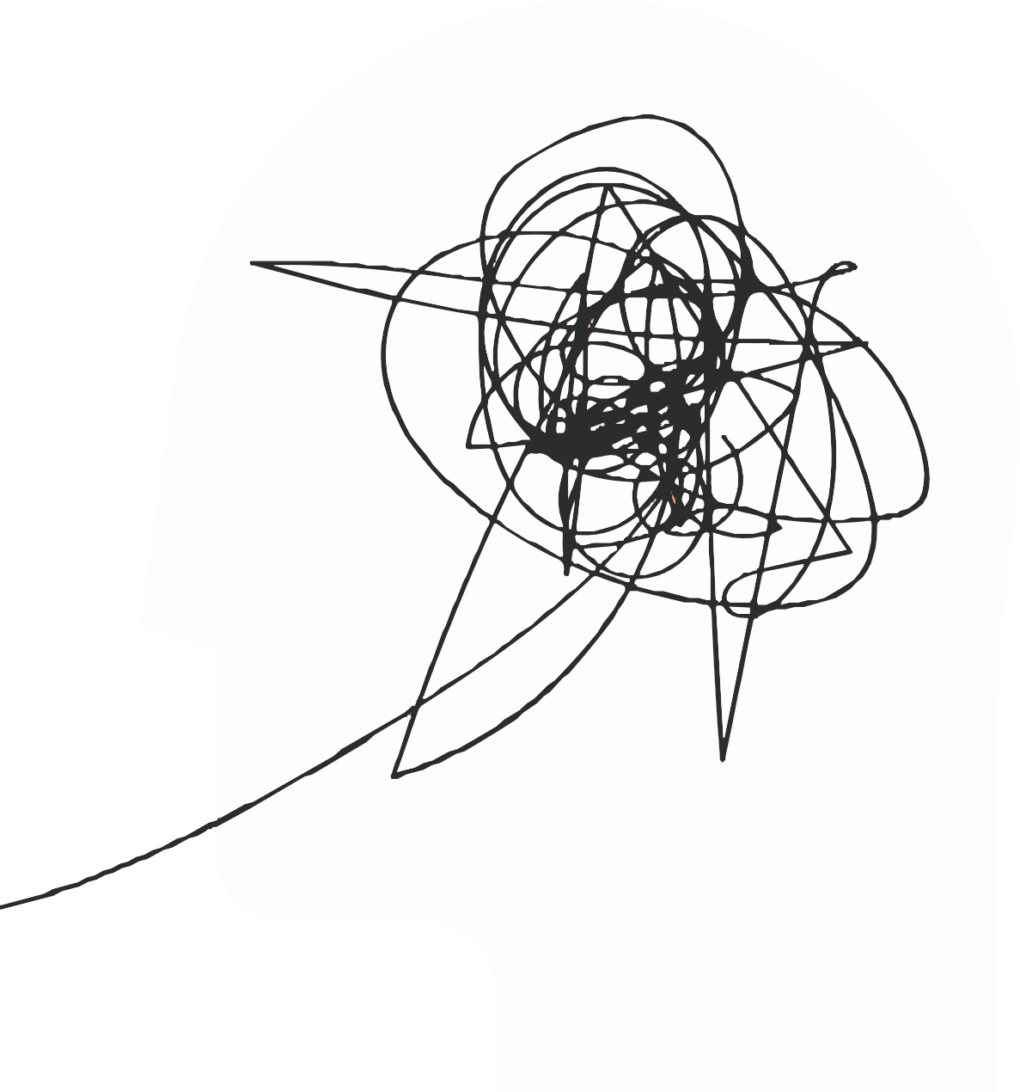
Com Aura
Classiﬁcada como a enxaqueca clássica, a com aura além de sentir a mesma dor da sem aura, a pessoa sente os seguintes sinais:
-Tontura;
-Formigação;
-Sensibilidade a luz;
-Dormência.

Slide 5

Sem Aura
Critérios diagnósticos:
A. Ao menos 11 crises preenchendo os critérios, como por exemplo: localização unilateral, caráter pulsátil, intensidade da dor moderada ou forte, náusea ou vômito etc...

Slide 6
Com Aura
Critérios diagnósticos:
Diferente da sem aura, a com Aura requer pelo menos 16 crises preenchendo os critérios, como por exemplo: sensorial, visual, retiniano, etc...

Slide 7
Tabela de Caracterís�cas da Migrânea sem Aura
critério | caracterís�ca | Medida
B | tempo | Hora
C | Localização | unilateral ou bilateral
C | caráter | pulsá�l ou gradual
C | intensidade | forte, moderada ou fraca
C | Exacerbação | sim ou não
D | náuseas | sim ou não
D | vômito | sim ou não
D | fotofobia e fonofobia | sim ou não
A =5(B+D) | 5 vezes ou mais de combinação B+D | sim ou não
>=2C | 2 ou mais | sim ou não
Migrânea sem aura: Tempo de dor, localização, caráter, Intensidade, Exarcebação com atividade cotidiana, náuseas, vômito, fotofobia e fonofobia, cinco ou mais vezes a combinação de B+D, duas ou mais vezes;

Slide 8
Migrânea com aura: localização, aura visual, aura sensorial, aura de fala e/ou linguagem, aura motor, aura tronco cerebral, aura retiniano, ao menos uma aura alastra-se gradualmente por 5 min ou mais, dois ou mais sintomas de aura sucessivos, sintoma unilateral, sintoma positivo de aura, aura acompanhada ou seguida dentro de 60 min por cefaleia.
2º módulo: Separar classiﬁcação para cada características, ou seja, as entradas.
3º módulo: Inserir base de dados de pacientes com doenças de cefaleia; 4º módulo: Treinar os dados para diagnóstico da doença.

Slide 9
Arquitetura proposta para a solução
A -Treinamento do modelo
Estudo - Python Numpy, Matplotlib.pyplot
Internet Servidor Phyton
Estudo dos dados e geração de gráﬁcos de Análise
Data Mining - Python Pandas
Excel
Dados de entra- da.xlsx
Base Treinamento
Extração dos dados de entrada
Pré treinamento - Python Pandas
Divisão das variáveis e target (X e Y)
Divisão da Base - Treino e Teste
Dados Externos
Livro Classiﬁcação
das Cefaleias
Tratamento e modelagem dos dados de entrada
Treinamento - Python Randon Forest
Chamada do método Fit
Seaborn
Randon Forest
Objeto do modelo treinado
Análise dos dados de treinamento - Matriz de Confusão

Slide 10
Arquitetura proposta para a solução
B - Predição do modelo
Predição – Python
Excel
Pré Predição – Python Pandas
Extração dos dados
Randon Forest
Dados de entra- da.xlsx
Base de produtção
Chamada Métodos Predict e Predict_prba
Extração das variáveis que o modelo precisa (x)
Preparação da Saída – Python
Pandas
Anexar os dados de Output para a saída
Excel
Novo Treinamento
Dados de saída.xlsx
Gerar Base Outupt
DataVis
Tomada de Decisão Usuário
Power BI,ClcikSense,Google

Slide 11
Técnica utilizada
Machine Learning: Regressão Logística
/binominal
Randon Forest

Slide 12
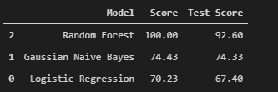
Tendo em vista a nossa disponibilidade de variáveis inseridas para treinamento dos dados, a técnica utilizada de Machine Learning que mais se adéqua é a Random Forest, de aprendiza- gem supervisionada , pois em comparação com a regressão logística ela apresentou melhores resultados e pelo fato de fun- cionar bem no nosso escopo e projeto de análise com combi- nações e sintomas para identiﬁcar doenças.

Slide 13
Ferramentas envolvidas no projeto
Dados de entrada: uma base com os sintomas do paciente gerada de maneira sintética;
Processamento para “marcar” qual registro da base que tem cefaleia positiva e para qual tipo (com Aura e Sem Aura);
Realizar estatísticas em relação às informações da
base gerada e classiﬁcada com as informações;
Aplicação de ferramentas de Machine Learning
Processamento das informações e geração das informações de saída

Slide 14
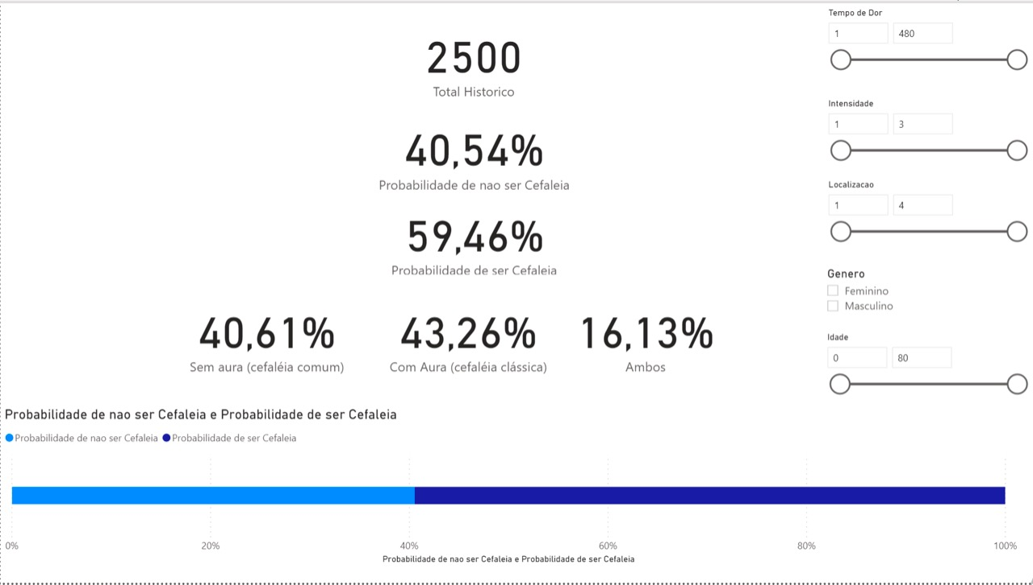

Slide 15
